Slide 2
Punkce
Denisa Macková, Markéta Hartmanová, Patrik Mica, Ústav zdravotnických věd, LF MU Brno

Slide 3
Punkce
Invazivní metoda, nabodnutí:
tělní dutiny
orgánu
kloubu
patologického útvaru… jehlou, s možností odběru vzorku tkáně

Slide 4
Účel punkce
diagnostický
  zjištění přítomnosti tekutiny
  charakter tekutiny
terapeutický
  evakuační charakter,
  výplach,
  aplikace léčiv
vyšetření – mikrobiologické, mikroskopické, biochemické, histologické, cytologické, genetické

Slide 5
Druhy punkcí
punkce přirozených dutin – hrudní, břišní, kanálu páteřního, moč. měchýře
punkce dutin a útvarů vzniklých patologicky – cysta, absces, hematom
punkce orgánů – ploché kosti, játra, slezina, mízní uzliny, ledviny

Slide 6
Obecné podmínky
punkce je lékařský výkon, sestra – příprava pacienta, pomůcek, asistence při výkonu
příprava – psychická, medikamentózní, tělesná (hygiena, holení, vymočení, poloha)
pomůcky:
  pomůcky na dezinfekci místa vpichu – dezinfekční roztok, tampony, čtverečky, sterilní krytí po výkonu
  lokální anestetikum + stříkačka a jehla
  zkumavky na zachycení punktátu
  sterilní rukavice, perforovaná rouška
  emitní miska
  punkční jehla

Slide 7
Stanovení hustoty punktátu
transudát – výpotek nezánětlivého původu, vznik přechod tekutiny z cév (kolem 1015)
exsudát – výpotek zánětlivého původu (kolem 1018 - 1020 )
rozlišení výpotků umožňuje Rivaltova zkouška:
do 100 ml chladné vody 2-3 kapky ledové kyseliny octové a kapku punktátu – kapka exsudátu vytvoří bělavý obláček, který klesá ke dnu, transudát se rozplyne

Slide 8
Punkce – místa vpichu
lumbální – nabodnutí prostoru mezi 4. a 5. bederním obratlem (získání mozkomíšního moku, důvod dg. i th.)
subokcipitální – nabodnutí prostoru při horním okraji trnu 2. krčního obratle (↓ nitrolebního tlaku)
hrudní – nabodnutí prostoru mezi 7. a 8. žebrem v zadní axilární čáře za hlubokého vdechu (th. i dg. odsátí výpotku)
sternální – nabodnutí hrudní kosti ve výši 2.a 3. mezižebří (odebrání kostní dřeně z dg. důvodu)
břišní – místo vpichu je ve střední čáře 3cm pod pupkem na rozhraní vnitřní a střední třetiny čáry spojující přední trn kyčelní kosti a pupek (evakuační důvod)
punkce močového měchýře – místo vpichu těsně nad symfýzou ve střední čáře (retence moči)
punkce kloubů – každý kloub má svůj specif. postup (dg. i th)

Slide 9
Sternální punkce
nabodnutí hrudní kosti
místem vpichu je nejčastěji hrudní kost ve výši 2. až 3. žebra nebo, zejména u dětí, rukojeť kosti hrudní, jiná možnost – nabodnutí lopaty kosti kyčelní, tibie
účel – diagnostický – zjišťuje se struktura a množství krevních elementů v kostní dřeni (nemoci červené a bílé krevní složky – makrocytární anemie, leukemie, pancytopenie, leukopenie, plazmocytom, dlouhodobá leukocytóza, polékový útlum kostní dřeně, útlum kostní dřeně po radioterapii nebo léčbě cytostatiky)

Slide 10
Sternální punkce
vyš. cytologické – tj. zhodnocení přítomnosti a charakteru jednotlivých buněk (ke kvalitnímu histologickému zhodnocení ovšem musíme mít úplný vzorek, kde budeme moci hodnotit strukturu tkáně s viditelnými vzájemnými vztahy mezi buňkami trepanobiopsie) http://portal.med.muni.cz/player_ext.php?lid=46&link=trepanobio_480.flv péče po trepanob – na straně místa vpichu na sáčku
s pískem 2-6 hodin, sterilní krytí do druhého dne, převaz
a zhodnocení dalšího postupu

Slide 11
Sternální punkce
poloha nemocného:
vleže, rovně na zádech na rovné podložce, svlečený do poloviny těla
výkon se provádí ambulantně nebo v rámci vyšetřovacího programu v průběhu hospitalizace
http://www.mojemedicina.cz/vysetrovaci-a-lecebne-metody/vysetreni-kostni-drene/
http://portal.med.muni.cz/player_ext.php?lid=44&link=sternal_punk_480.flv

Slide 12
Sternální punkce – aktivity sestry před vyšetřením
psychická příprava
  vysvětli pacientovi podstatu vyšetření
  vysvětli pacientovi význam a nutnost vyšetření, objasni přípravu a průběh vyšetření
  seznam pacienta s chováním po vyšetření
  získej od pacienta informovaný souhlas s výkonem
  zmírňuj obavy pacienta vhodnou komunikací. Zjisti anamnestické údaje týkající se projevů alergie
  sděl pacientovi, kdy a kde se bude výkon provádět (na lůžku, na vyšetřovně), kdo bude výkonu přítomen (lékař, sestra). Informuj pacienta, jak dlouho bude výkon trvat (15-20 minut)
  upozorni pacienta, co může po dobu punkce očekávat
  nepříjemný pocit štípnutí při provádění lokální anestezie
  nepříjemný pocit při pronikání jehly
  bolestivost při nasávání

Slide 13
Sternální punkce – aktivity sestry před vyšetřením
fyzická příprava
  zhodnoť celkový stav pacienta
  změř pacientovi fyziologické funkce (TK, P)
  zabezpeč hygienu místa vpichu
  informuj pacienta, aby měl vyprázdněný močový měchýř
  zajisti oholení místa vpichu u mužů, pokud je třeba
  zajisti pevný základ lůžka a polohu pacienta
průvodka mimo základní údaje musí obsahovat hodnoty posledního krevního obrazu s diferenciálem

Slide 14
Sternální punkce – pomůcky
Na sterilní plochu:
Na nesterilní plochu:
sterilní rukavice pro lékaře a sestru
tampony
jehla příslušné velikosti k lokální anestezii,
2 kusy 10ml stříkaček,
punkční sterilní jehla (skládá se ze tří částí – kanyly, mandrénu a posunovatelného jezdce, který slouží k nastavení požadované délky kanyly)
perforovaná rouška nebo dvě neperforované
sterilní operační plášť
dezinfekční roztok,
podávkové kleště,
lokální anestetikum (Mesocain 1%),
2 emitní misky,
kontejner na použité jehly,
náplast,
odmaštěná podložní sklíčka roztírací sklíčko se zabroušenými hranami,
nůžky,
sterilní fyziologický roztok,
dokumentace, průvodky
operační čepice, ústenka

Slide 15
Sternální punkce – aktivity sestry po vyšetření
ulož P po vyšetření do polohy vleže a doporuč asi 1-2 hodiny odpočívat v klidu na lůžku
zaznamenávej nepříjemné pocity a stavy pacienta po vyšetření
sleduj vitální funkce, celkový stav P
pravidelně kontroluj a zaznamenávej jakékoliv změny místa vpichu (krvácení z místa vpichu, tvorba hematomu, citlivost místa vpichu), a to několik dnů po vyšetření
zajisti dezinfekci použitých pomůcek
sleduj bolestivost, dle ordinace aplikuj analgetika
zaznamenej výkon do dokumentace

Slide 16
Sternální punkce – komplikace
alergie na lokální anestetikum
alergie na kožní antiseptikum
krvácení
hematom
zanesení infekce
nabodnutí aortálního oblouku

Slide 17
Lumbální punkce
nabodnutí páteřního kanálu ve výši bederních obratlů a odebrání mozkomíšního moku
místo vpichu - mezi trny 4. a 5. bederního obratle (L4-L5)
- mezi trny 3. a 4. obratle (L3-L4)
http://telemedicina.med.muni.cz/pdm/detske-infekcni-lekarstvi/index.php?pg=videodokumentace--lp

Slide 18
Lumbální punkce
účel diagnostický:
získání mozkomíšního moku na vyšetření – mikrobiologické, sérologické, biochemické nebo cytologické, u dospělého člověka – odebíráme cca 10-15 ml likvoru dle účelu, kterým je diagnostika zánětlivých procesů CNS, roztroušené mozkomíšní sklerózy, podezření na krvácení do subarachnoidálního prostoru, poranění cév mozkové kůry, maligních procesů CNS, lues atd.
podání kontrastní látky při RTG vyšetřovacích metodách CNS (PMG)
měření tlaku mozkomíšního moku (hydrocefalus)

Slide 19
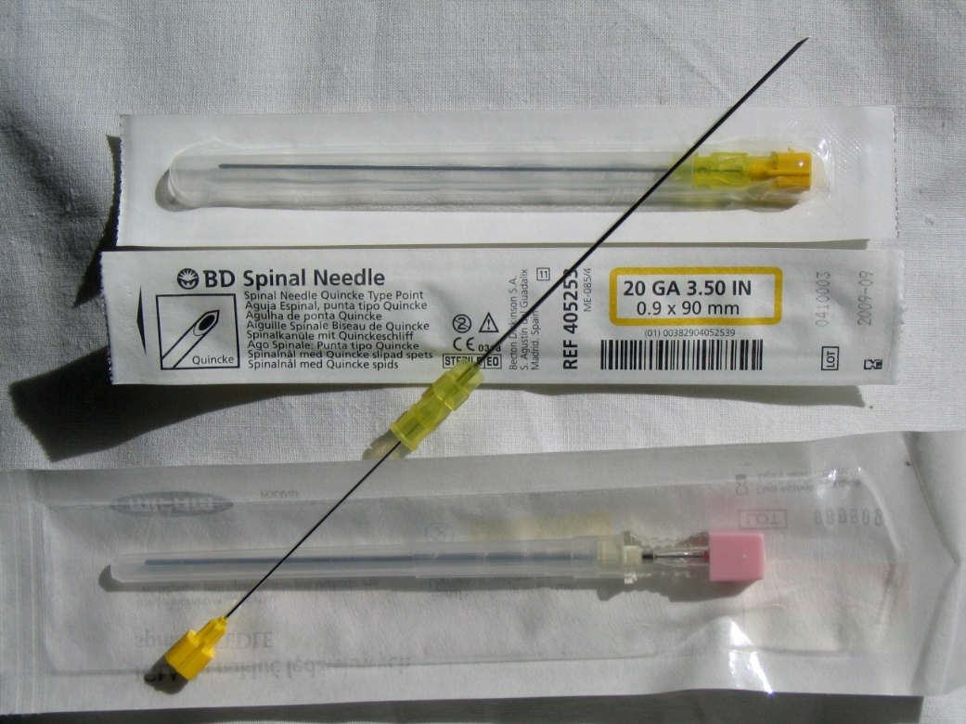
Lumbální punkce
Účel terapeutický:
evakuace mozkomíšního moku při jeho nadprodukci, porušené cirkulaci nebo překážkách v likvorových cestách (hydrocefalus)
podání léčebné látky do míšního kanálu
podání anestetika při svodné anestezii; aplikuje se epidurálně, tzn. nikoliv do likvorového prostoru uvnitř durálního vaku

Slide 20
Lumbální punkce – pomůcky
Na sterilní plochu:
Na nesterilní plochu:
2 jednorázové lumbální jehly (10-12 cm) (dle věku a velikosti pacienta),
stříkačka 10ml,
5 kusů sterilních tampónů,
spojovací hadička ke Claudově manometru,
peán,
sterilní rukavice,
sterilní čtverce (longeta), případně jehla a stříkačka k lokální anestezii
rouška
nesterilní rukavice,
jednorázová podložka,
benzín, dezinfekční roztok,
podávkové kleště,
lokální anestetikum (Mesocain 1%),
ampule s léky dle ordinace
Claudův manometr,
sterilní zkumavky označené štítkem,
průvodky,
dokumentace,
sterilní krytí,
2 emitní misky,
kontejner na použité jehly
operační čepice, 2 ústenky

Slide 21
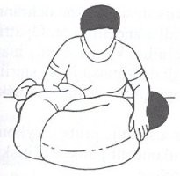
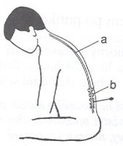
Lumbální punkce - poloha
vleže na boku s hlavou hluboce sehnutou k přitaženým kolenům (poloha embrya)
vsedě na lůžku (napříč lůžka s krajním nahrbením a přitaženými koleny)
pomyslná spojnice protínající napříč páteř mezi hřebeny kostí kyčelních
– Jacobiho čára

Slide 22
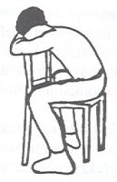
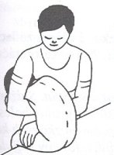
Lumbální punkce - poloha
vsedě na židli (obkročmo, čelem k podloženému opěradlu, nahrbená záda)
poloha vsedě nebo spíše vleže na vyšetřovacím stole s fixací (novorozenci, kojenci)

Slide 23
Lumbální punkce- zkouška
během punkce provádíme:
Queckenstedtova zkouška – vyvineme tlak na jednu nebo obě dvě vnitřní krční žíly zatlačením prstů, pokud je páteřní kanál průchodný, zvýší se tlak na manometru, při neprůchodnosti kanálu se tlak zvýší jen mírně nebo vůbec
Stookeyho zkouška – provádí se tak, že zatlačíme prsty na břicho, zkouška má stejný význam jako předcházející

Slide 24
Lumbální punkce – aktivity sestry před vyšetřením
zmírňuj obavy P vysvětlováním, komunikací
sděl, jak dlouho bude výkon trvat (asi 15 minut)
sděl P, co může během vyšetření očekávat – nepříjemný pocit tlaku při zavádění punkční jehly, může pocítit někdy i prudkou bolest do dolní končetiny, pokud se jehla dotkne spinálního nervového kořene (nejde ale o pro pacienta nebezpečnou příhodu)

Slide 25
Lumbální punkce – aktivity sestry před vyšetřením
informuj P:
o tom, kdo bude vyšetření přítomen a kde se bude provádět (lůžko, vyšetřovna)
že se během výkonu nesmí pohybovat
o možnosti tlaku na břicho nebo krční žíly sestrou při provádění zkoušek
sleduj vit funkce (TK, P, D, TT, stav vědomí) sleduj celkový stav pacienta, komunikuj a vysvětluj mu činnosti, ulož P do požadované polohy, intimita P, před vyšetřením vymočit

Slide 26
Lumbální punkce – aktivity sestry po vyšetření
vodorovná poloha na zádech (je možné dát pod hlavu pouze malý polštář)
je možné obracet se z boku na bok, na záda i na břicho, pouze není dobré zvedat hlavu 24 hodin po výkonu (přesný čas určí lékař), P předčasně nevertikalizovat
výskyt postpunkčních potíží záleží na použité jehle:
  traumatické punkční jehly – vodorovná poloha na lůžku 24 hodin, přesný čas určuje lékař
  atraumatické punkční jehly – vodorovná poloha na lůžku 6-8 hodin (2h na břiše, 2 hod na zádech), přesný čas určí lékař podle stavu pacienta

Slide 27
Lumbální punkce – aktivity sestry po vyšetření
umísti signalizační zařízení v dosahu pacienta
zajisti odeslání odebraného materiálu
doporuč pacientovi zvýšený příjem tekutin pro rychlejší tvorbu mozkomíšního moku a jeho doplnění v organizmu
pravidelně sleduj:
  celkový stav P, zajisti mu teplo, klid a ticho
  vitální funkce v intervalech dle ordinace lékaře a zapisuj je do dokumentace
  sleduj změny neurologického stavu P a informuj neprodleně lékaře
  sleduj místo vpichu (otok, krvácení)

Slide 28
Lumbální punkce - komplikace
necitlivost
mravenčení
brnění dolní končetiny
otok
zduření místa vpichu
krvácení z místa vpichu
vytékání likvoru z místa vpichu
bolesti hlavy
nauzea, zvracení
poruchy vědomí

Slide 29
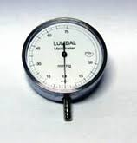
Hodnocení likvoru
tlak – Claudův manometr (normální tlak 60 – 80 mm vodního sloupce)
vyšetření – mikrobiologické, sérologické, cytologie
vzhled – zákal, zabarvení, viditelné příměsi

Slide 30
Hodnocení likvoru
Mozkomíšní mok – je za normálních okolností čirý a bezbarvý, je sterilní, to znamená, že v něm nejsou přítomny žádné bakterie
růžově nebo tmavě hnědě zbarvený mok znamená krvácení
zakalení vzbuzuje podezření na infekci
zvýšená koncentrace bílkovin ukazuje na krvácení, zánět, nádor nebo poranění
snížená koncentrace cukru (glukózy) je známkou bakteriální infekce
při zánětu, infekci, krvácení nebo nádoru také dochází ke změně množství nebo zastoupení jednotlivých buněk v mozkomíšním moku.

Slide 31
Hrudní punkce
nabodnutí pohrudniční dutiny za účelem odstranění tekutiny (výpotku) nebo vzduchu
možné aplikovat i léky (cytostatika)

Slide 32
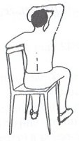
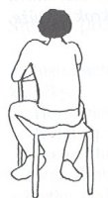
Hrudní punkce – místo vpichu
vpich z laterálního přístupu
vpich z dorsálního přístupu
zaručí oddálení mezižeberních prostor a lékař má větší manipulační prostor
sed na boku s ramenem zvednutým dopředu a nahoru
sed s hrudníkem nakloněným dopředu a s rukama položenými na polštáři na jídelním stolku
sed obkročmo na židli s rukama složenýma na polštáři na opěradle

Slide 33
Hrudní punkce – aktivity sestry před vyšetřením
hodnocení vit funkcí (TK, P, D, případný kašel)
Lékař zhodnotí poslechově dech a dýchací fenomény, zkontroluje snímek RTG, vyšetří P poklepem, případně při kašli ordinuje antitusika
určí místo vpichu, podle toho jestli chce odstraňovat:
  vzduch (jehla se zavádí do vyšších oblastí v přední oblasti hrudníku)
  tekutinu (jehla musí být umístěna pod hladinou výpotku co nejníže (VI – VII mezižebří) v zadní oblasti hrudníku
kontrola, zda P neudává alergii (desinfekce, lokální anestetikum)

Slide 34
Hrudní punkce – aktivity sestry před vyšetřením
při zavádění jehly P nesmí mluvit, kašlat, pohybovat se, mohlo by dojít k poškození plic
pokud je P dušný, po odstranění tekutiny se mu uleví
před výkonem pomůže sestra P zaujmout vhodnou polohu
sleduj vitální funkce, případnou dušnost, změnu barvy kůže
kontroluj a hodnoť – možnou expektoraci
při bolestech, změnách TK, dušnosti informuj lékař
kontroluj místo vpichu – zda nedochází k prosakování tekutiny nebo krve, pro případ potřeby u lůžka P připravené pomůcky
k oxygenoterapii

Slide 35
Břišní punkce
volná tekutina – ascites se hromadí v břišní dutině (možné množství až 20 l)
účel punkce – evakuační
postup výkonu: změřit obvod břicha, P se vymočí
poloha: sed, příp. polosed, hlavně pohodlně
po punkci sledovat celkový stav P, vit. funkce a místo vpichu
změřit množství punktátu a hustotu, vzorky na mikrobiologické a cytologické vyšetření (Rivaltova zkouška)

Slide 36
Zdroje
Beharková, Natália a Dana Soldánová. Základy ošetřovatelských postupů a intervencí. 2. vyd. Elportál Brno, Masarykova univerzita 2019. https://is.muni.cz/elportal/?id=1496062
Pokorná, A., Komínková, A. : Ošetřovatelské postupy založené na důkazech. 2. díl. Brno, Masarykova univerzita 2014.

